Slide 2
Keski-ikäisen naisen hyvä ravitsemus
Luentopohja terveydenhuollon ammattilaiselle

Slide 3
Terveyttä tukevan syömisen perusteet
Sopivan verran energiaa
Monipuolisuus; sopivan verran ravintoaineita
Säännöllinen ruokailurytmi
Rauhallinen ruokailutahti ja itsen kuunteleminen ruoan määrän ja ruokavalintojen äärellä
Joustavuus ja ruoasta nauttiminen
Notes:
-Säännöllinen ruokailurytmi tukee terveiden nälkäsignaalien löytymistä ja siten myös sopivaa energian saantia.
-Useille sopii syöminen 3-4 tunnin välein.
-Raamia syömiselle voivat tuoda esimerkiksi aamupala, lounas, välipala, päivällinen ja iltapala.
-Liian vähäinen energian saanti tai liian pitkät ruokailuvälit voivat lisätä mielitekoja syödä makeaa.
*Energian tarve laskee hieman (parisen sataa kcal eli pienen välipalan verran 30 ja 60 ikävuoden välillä) iän myötä.
Kuulijoille pohdittavaksi:
-Miten terveyttä tukevan syömisen perusteet kohdallani toteutuvat?
-Mihin toivoisin erityisesti panostaa?
Linkit:
-Lisätietoa ateriarytmistä (Syö Hyvää –hankkeen video): https://www.youtube.com/watch?v=ikBl-heljlI

Slide 4
Nesteytys
Juomasuositus: 1.0 - 1,5 litraa nesteitä päivässä
Janojuomaksi vettä
Kylkeen rasvatonta maitoa tai vitamiini-kivennäisainetäydennettyä kasvijuomaa
Täysmehun osalta sopiva päivittäinen määrä on korkeintaan lasillinen päivässä
Kofeiinittomat yrttihaudukkeet, tee ja kahvi sopivat päivittäiseen käyttöön, jos niistä pidät tai ne muutoin sinulle sopivat
Sokeroidut juomat sopivat satunnaiseen käyttöön
Huomaat riittävän nesteytyksen vaikutuksen vireystilassasi ja mielialassasi
Notes:
-Alkoholijuomia naisille enintään annos ja miehille enintään kaksi annosta päivässä välttäen runsasta kertajuomista.
-Energiajuomia tai kofeiinipitoisia juomia muutoinkaan ei suositella alle 15-vuotiaille.
-Sokeria ja/tai happoja sisältävät juomat kannattaa nauttia muun syömisen yhteydessä. Ruoka vähentää happojen haitallisia vaikutuksia.
*Riittävä maitotuotteiden ja/tai kalsiumtäydennettyjen kasvituotteiden käyttäminen tukee luustosi kuntoa. Iän myötä osteoporoosiriski kasvaa, joten kalsiumin ja lisäksi D-vitamiinin saannista huolehtiminen on iäkkäänä erityisen tärkeää. Maitoihin ja kasvijuomiin usein lisätään myös D-vitamiinia.
Kuulijoille pohdittavaksi:
-Juonko riittävästi päivän aikana?
-Mitä juon janojuomana?
Linkit:
-Lisätietoa juomasuosituksesta: https://www.ruokavirasto.fi/teemat/terveytta-edistava-ruokavalio/ruoka-aineet/juomat/juomasuositukset-ikaryhmittain/

Slide 5
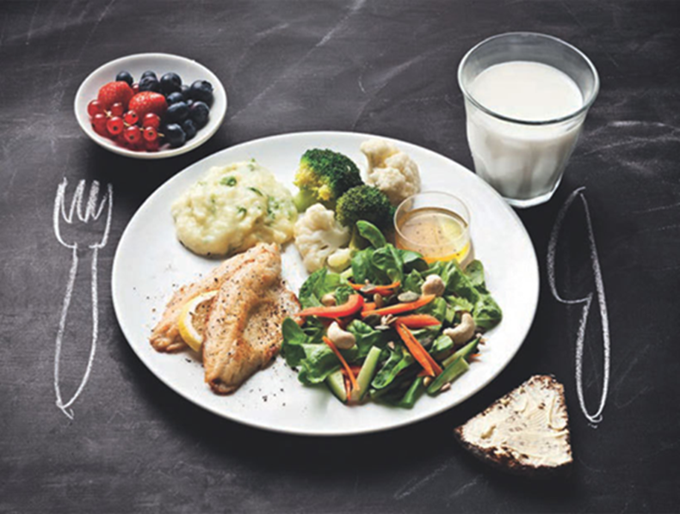
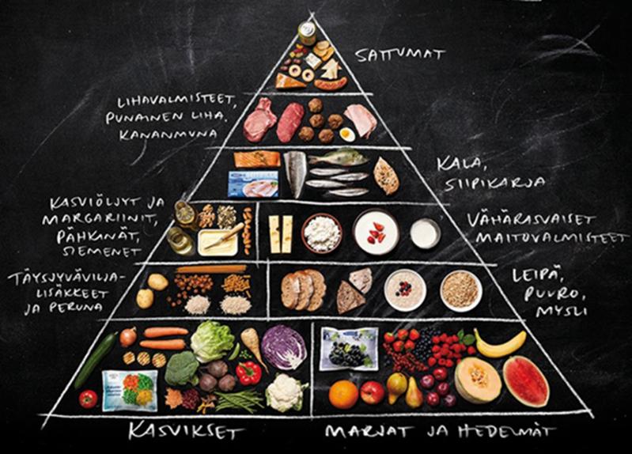
Lautasmalli ja ruokakolmio
Notes:
Malliksi tukemaan ruokavalion monipuolisuutta ja siten riittävää ravintoaineiden saantia:
-aterian koostamisessa mallina lautasmalli
-ruokavalion koostamisessa tukena ruokakolmio
Ideointia yhdessä:
-Ideoidaan erilaisia, lautasmallin mukaan rakennettuja aterioita
-Mikä maistuisi hyvältä? Minkälaiset ateriat sopisivat kunkin arkeen?
Kuulijoille pohdittavaksi ja keskusteluun:
-Minkälaisia ajatuksia herättää ruokakolmio?
Linkit:
-lisätietoa lautasmallista (Syö Hyvää –hankkeen video): https://www.youtube.com/watch?v=souWaEbTnYM

Slide 6
Rasvat
Elimistö tarvitsee rasvoja paitsi energian lähteenä, myös esimerkiksi aivoterveyden ja hormonitoiminnan tukena
Rasvan laadulla on terveyden kannalta merkitystä:
Vähintään 2/3 rasvasta pehmeää rasvaa: kasviöljyt ja kasviöljypohjaiset levitteet ja salaatinkastikkeet, kala, avokado, pähkinät ja siemenet
Kovaa rasvaa kohtuudella: maitotuotteet kevyinä/rasvattomina, punainen liha vähärasvaisena, voita ja kermaa kohtuudella
Notes:
Muita rasvojen tehtäviä luennoijalle tiedoksi:
-elimistön solukalvojen ja -kalvostojen rakennusaine
-välttämättömien rasvahappojen lähde
-rasvaliukoisten vitamiinien imeytyminen tarvitsee tuekseen ruoan rasvaa
-rasvan laadulla on vaikutusta mm. kolesteroliarvoihin ja matala-asteiseen tulehdukseen
Huom. myös proteiineista ja hiilihydraateista elimistö saa energiaa.
Sopivista käyttömääristä tarkemmin:
-kalaa kalalajeja vaihdellen 2-3 kertaa viikossa
-kasviöljyjä sekä sellaisenaan että ruoanlaitossa päivittäin
-leivällä kasviöljypohjaista levitettä
-siemeniä ja pähkinöitä 2 rkl päivässä
-joskus avokadoa, jos siitä pidät
Uskalla käyttää riittävästi pehmeää rasvaa, se turvaa riittävää energian saantiasi ja tukee terveyttä.
*Pehmeän rasvan riittävä saanti tukee esimerkiksi sydän- ja verisuoniterveyttä, minkä merkitys korostuu iän myötä. Kolesteroliarvoissa voi tapahtua muutoksia erityisesti vaihdevuosi-iässä tai sen jälkeen.
Sydänmerkki (kuvassa)= tuote on tuoteryhmässään parempi valinta suolan määrän, rasvan laadun ja määrän, kuidun määrän ja sokerin määrän suhteen. Elintarvikkeiden valmistajat voivat hakea Sydänmerkin käyttöoikeutta puolueettomalta asiantuntijaryhmältä – kaikilla kriteerit täyttävillä tuotteilla ei siten ole Sydänmerkkiä. Lisätietoja: Sydanmerkki.fi
Kuulijoille pohdittavaksi:
-Saanko ruokavaliostani riittävästi pehmeää rasvaa?
-Millä tavoin voin turvata riittävän pehmeän rasvan saantini?
Linkit:
-Lisätietoa rasvoista (Syö Hyvää –hankkeen video): https://www.youtube.com/watch?v=MA4qcluWwxk

Slide 7
Proteiinit
Elimistö tarvitsee proteiineja esimerkiksi lihasten ja tukikudosten rakennusaineena sekä säätelytehtävissä osana hormonitoimintaa ja immuunipuolustusta
Riittävä proteiinin saanti tukee myös aterianjälkeistä kylläisyyden tunnetta
Hyviä proteiinin lähteitä: liha, kana ja kala, palkokasvit, kananmuna, maitotuotteet, pähkinät ja siemenet, viljatuotteet
Nyrkkisääntö: (lähes) jokaiselle aterialle jotakin proteiinipitoista, jokaisella pääaterialla kämmenellisen verran proteiinin lähdettä
Notes:
Proteiinien tehtäviä luennoijalle tiedoksi:
-lihasten ja tukikudosten (iho, jänteet…) rakennusaine
-elimistön kuljetustehtävät (proteiineja tarvitaan esim. osana hemoglobiinin rakennetta)
-säätelytehtävät: entsyymien rakennusaine, hormonien rakennusaine, hermoston useiden viestiaineiden rakennusaine sekä vasta-aineet (tarpeellisia osana immuunipuolustusta; auttavat ylläpitämään vastustuskykyä)
-energian lähde
-glukoosin tuotto
Lisätietoa proteiinin lähteisiin liittyen:
-Palkokasvit= pavut, linssit ja herneet
-Myös kasviproteiinivalmiste (tofu, Nyhtökaura, Härkis, tempe…) on hyvä proteiinin lähde esimerkiksi pääaterialla.
-Soijajuomassa saman verran (noin 3 g/100 g) proteiinia kuin maidossa.
-Kasvissyöjän kannattaa suosia proteiinin lähteinä palkokasveja ja viljatuotteita sekä pähkinöitä ja/tai siemeniä.
Proteiinien saantisuositus:
-18-64-vuotiaille 1,1-1,3 grammaa/ kg/ vrk
-65 vuotta täyttäneille 1,2-1,4 grammaa/ kg/ vrk
-laskemisessa apuna: Fineli.fi
Kuulijoille pohdittavaksi:
-Mitä proteiinin lähteitä sisältyy tyypillisesti millekin päivän aterialleni?
Linkit:
-Lisätietoa proteiinista (Syö Hyvää –hankkeen video): https://www.youtube.com/watch?v=dcFS3rY-R7A

Slide 8
Kuitu
Kuitu tasaa verensokeria ja tukee aterianjälkeistä kylläisyyden tunnetta
Kuitu tukee myös suolen toimintaa ja ylläpitää monipuolista suolistomikrobistoa
Kuitu vaikuttaa positiivisesti veren rasva-arvoihin
Hyviä kuidun lähteitä: viljat, kasvikset, marjat ja hedelmät, palkokasvit, pähkinät ja siemenet
Notes:
-Kuitu= kasviperäisen ruoan sulamaton osa, joka kulkeutuu ruoansulatuskanavassa paksusuoleen saakka
-Kuidulla on useita terveyshyötyjä.
-Suositus kuidun osalta vähintään 25-35 g/vrk, laskelmissa apuna esim. Fineli.fi
*Kuitu vaikuttaa positiivisesti veren rasva-arvoihin eli voi alentaa veren kokonais- ja LDL –kolesterolia, mikä on erityisen tärkeää iän myötä.
Kuulijoille pohdittavaksi:
-Mitä kuidun lähteitä ruokavaliooni sisältyy?
Linkit:
-Vinkkejä kasvisten syömisen lisäämiseen (Syö Hyvää –hankkeen video): https://www.youtube.com/watch?v=neKUFCmkWv4
-Keksittekö lisää?

Slide 9
Vitamiinit ja kivennäisaineet
Välttämättömiä elimistölle pienissä määrin
Vesiliukoisia C-vitamiini ja B-ryhmän vitamiinit, rasvaliukoisia A-, D-, E- ja K-vitamiini
Monipuolinen, värikäs ruokavalio turvaa osaltaan riittävää vitamiinien ja kivennäisaineiden saantia
D-vitamiinia on useimpien suomalaisten tarpeen syödä ravintolisänä: 18-74-vuotiaille suositellaan 10 mikrogramman suuruista, päivittäistä D-vitamiinilisää loka-maaliskuussa, jos D-vitamiinin saanti ruoasta jää riittämättömäksi
Kivennäisaineita ovat muun muassa kalsium, magnesium, rauta ja jodi
Notes:
-Vitamiinien suositeltava saanti vaihtelee mikrogrammojen ja milligrammojen välillä eli elimistö tarvitsee vitamiineja hyvin vähän.
-Sekä puutos- että liikasaannin oireet ovat mahdollisia.
-D-vitamiinin ravintolisäsuositus on 18-74-vuotiaille 10 mikrogrammaa päivässä loka-maaliskuussa, jos saanti ruuasta ei ole riittävää.
-Yli 75-vuotiaille ravintolisäsuositus on 20 mikrogrammaa päivässä ympäri vuoden.
-Oman D-vitamiinitason voi mittauttaa verikokeella.
-C-vitamiinin lähteitä: marjat, hedelmät ja kasvikset
-B-vitamiinien lähteitä: liha, kala, maitotuotteet, palkokasvit, pähkinät ja siemenet, täysjyvävilja, kananmuna, kasvikset, marjat ja hedelmät…
-A-vitamiinin lähteitä: maksa, kananmuna, porkkana, bataatti, lehtikaali…
-D-vitamiinin lähteitä: kala, metsäsienet, D-vitaminoidut maitovalmisteet tai kasvipohjaiset valmisteet, D-vitaminoidut levitteet sekä auringonvalo
-E-vitamiinin lähteitä: kasviöljyt, mantelit, siemenet…
-K-vitamiinin lähteitä: vihreät lehtivihannekset, kasviöljyt, juustot…
Tukena vitamiinien ja kivennäisaineiden lähteitä pohdittaessa: Fineli.fi
*Kuukautisten jäätyä pois raudan tarve vähenee hedelmälliseen aikaan verrattuna (15 mg/pv > 9 mg/pv). Toisaalta esivaihdevuosi-iässä kuukautiset voivat olla alkuun runsaat, jolloin raudan tarve kasvaa. Hyviä raudan lähteitä ovat esimerkiksi sisäelimet, liha ja kala, palkokasvit, täysjyvävilja, siemenet ja pähkinät sekä tummat vihreät, kuten nokkonen.
Kysyttäväksi:
-Käytätkö D-vitamiinilisää?
-Onko sinun tarvinnut kiinnittää huomiota riittävään raudan saantiisi esimerkiksi hemoglobiinin ollessa alhainen?

Slide 10
Suola
Suolaa suositellaan saatavan ruoasta enintään 5 grammaa päivässä eli enintään vajaa yhden teelusikallisen verran
Suolan saantilähteitä ovat esimerkiksi ruokasuola, mausteseokset ja liemikuutiot, suolaiset naposteltavat sekä leivät, juustot, makkarat ja leikkeleet
Liiallisesti syötynä suola nostaa verenpainetta, heikentää luuston kuntoa ja turvottaa
Makuaisti tottuu vähempään suolan määrään muutaman viikon kuluessa
Notes:
-Runsassuolaisia naposteltavia ovat esim. sipsit ja suolapähkinät.
-Suolaa on reilusti myös esimerkiksi suolakurkuissa.
-Suomalaiset saavat ruoastaan keskimäärin liikaa suolaa.
-Sydänmerkki on hyvä apu suolan vähentämiseen.
*Voit tukea luustosi hyvinvointia myös kohtuullistamalla suolan määrää ruokavaliossasi. Luuston hyvinvoinnista huolehtiminen korostuu vaihdevuosi-iän myötä.
Kuulijoille pohdittavaksi:
-Miten voisin vähentää suolan määrää ruokavaliossani? Onko se kohdallani tarpeen?
Linkit:
-Lisätietoa suolasta (Syö Hyvää –hankkeen video): https://www.youtube.com/watch?v=7X6l9HnD6sQ

Slide 11
Motivaatio
Voit pysähtyä kysymyksen äärelle: miksi asia x on minulle tärkeä?
Aseta itsellesi sopivansuuruisia tavoitteita, jotka tuntuvat sinusta oikeilta – mihin on tärkeää panostaa juuri nyt?
Jos tavoitteita tuntuu olevan useita, voit pohtia: mistä minun olisi helpointa aloittaa; mihin yhteen asiaan voisin ja haluan panostaa juuri nyt?
Muista se, mihin olet aiemmin pystynyt ja seuraa kehittymistäsi, sillä onnistumiset ruokkivat motivaatiota. Pysähdy huomaamaan se, mikä on ja minkä teet hyvin.
Notes:
-Motivaatio on eräänlaista sisäistä voimaa, joka saa ihmisen suuntaamaan toimintaansa kohti tiettyä tavoitetta.
-Motivaatiosta riippuu, millä halulla ihminen käyttää omia resurssejaan jonkin asian vuoksi.
-Jos motivaatio on sisäsyntyistä, ihminen toimii omasta tahdostaan ilman ulkopuolisia palkkioita tai pakotteita, ja hän kokee iloa ja tyydytystä toiminnastaan. Ulkoinen motivaatio on riippuvainen ympäristöstä.
-Sisäinen motivaatio tuottaa usein enemmän hyvinvointia kuin ulkoinen, joskin ulkoinenkin motivaatio voi muuntua sisäiseksi motivaatioksi.
Kuulijoille pohdittavaksi:
-Mihin konkreettiseen asiaan voisin ravitsemuksen saralla panostaa seuraavan viikon aikana?
-Miksi se tuntuu tärkeältä?
-Mitä teen jo hyvin?

Slide 12
Painonhallinnasta
Painoa on tärkeää pudottaa maltillisesti, hyvinvointi edellä ja riittävästä ravintoaineiden ja energian saannista huolehtien
Tee itsellesi sopivan kokoisia muutoksia!
Hyviä muutoskohteita voisivat olla esimerkiksi ruokailurytmin säännöllistäminen tai kasvisten, marjojen ja hedelmien syömisen lisääminen
Lähesty painonhallintaa aiheena kokonaisvaltaisesti: ravitsemuksen lisäksi kohdallasi voi olla tärkeää keskittyä esimerkiksi unen laatuun, stressinhallintaan tai itseymmärryksen lisäämiseen
Syömiseen saa kuulua poikkeuksia, vaikka toiveena olisikin pudottaa painoa – syömiseen liittyvä rentous, ilo ja tietty neutraalius tukevat kokonaisvaltaista hyvinvointia
Notes:
-Terveyttä tukevan syömisen perusteet tukevat myös painonhallintaa.
-Hyvä uni antaa voimavaroja panostaa terveellisiin tottumuksiin. Univaje vaikuttaa nälän- ja kylläisyyden säätelyyn ja kasvattaa ruoan palkintoarvoa.
Hyvä uni myös tasapainottaa tunne-elämää.
-Liikunta tukee painonhallintaa esimerkiksi tukemalla mielen vointia ja unta sekä lisäämällä hieman energiankulutusta.
-Tunnetaitojen vahvistaminen voi helpottaa mahdollista tunnesyömistä. Myös ajattelun ja uskomusten työstäminen voi olla tarpeen.
-Nälän ja kylläisyyden tuntemuksiin on lupa vastata, eikä minkään ruoka-aineen tarvitse olla kielletty, vaikka tavoitteena olisikin pudottaa painoa.
-Elämäntapamuutos tarvitsee aina aikaa ja voimavaroja. Tukea muutokseen kannattaa hakea tarvittaessa.
Kuulijoille pohdittavaksi:
-Huomaanko joskus sääteleväni tunteitani syömisen kautta?
-Minkälainen suhde minulla on tunteisiin? Millä keinoin itseäni ja oloani tuen tarpeen tullen?
-Minkälainen liikunta sopisi arkeeni juuri nyt parhaiten?
-Vaikuttavatko stressi tai uni painonhallintaani?

Slide 13
Albertinkatu 18 A
PL 365
90101 Oulu
http://www.odl.fi/nainen45

